Slide 2

1.GAT (GRAPH ATTENTION NETWORKS)
对比对象： GCN以及近似的方法
GCN存在的问题：
使用邻居的均值/加权求和；
权重矩阵 $W$是固定的；
无法区分不同邻居的重要性。

Slide 3
GAT 的改进点
引入 自注意力机制（self-attention），使得节点在聚合邻居信息时可以 自适应地学习不同邻居的重要性，权重由数据学习得到，而不是固定。
优点：
不需要定义拉普拉斯算子或谱分解；
权重自适应，能够更好地处理异质性图；
支持并行计算，易于扩展。

Slide 4
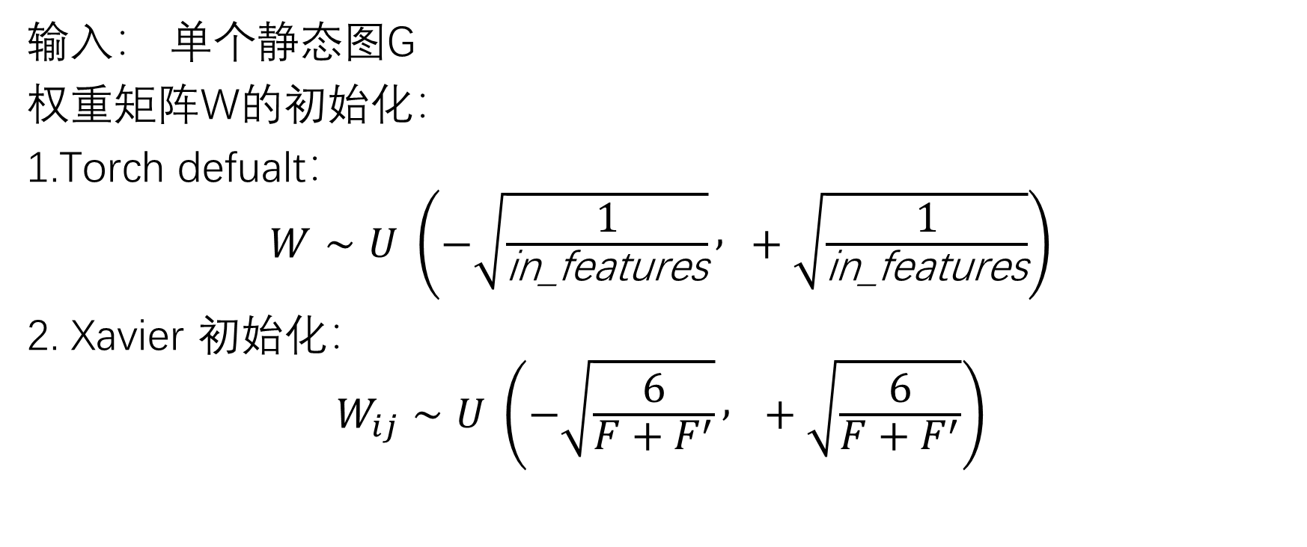
GAT 层的计算流程1
输入： 单个静态图G
权重矩阵W的初始化：
1.Torch defualt：
$$W∼U \left(−\sqrt{\frac{1}{\text{in}\text{_}\text{features}}} , +\sqrt{\frac{1}{\text{in}\text{_}\text{features}}}\right)$$
2. Xavier 初始化：
$$W_{ij}∼U \left(−\sqrt{\frac{6}{F+F^{′}}} , +\sqrt{\frac{6}{F+F^{′}}}\right)$$

Slide 5
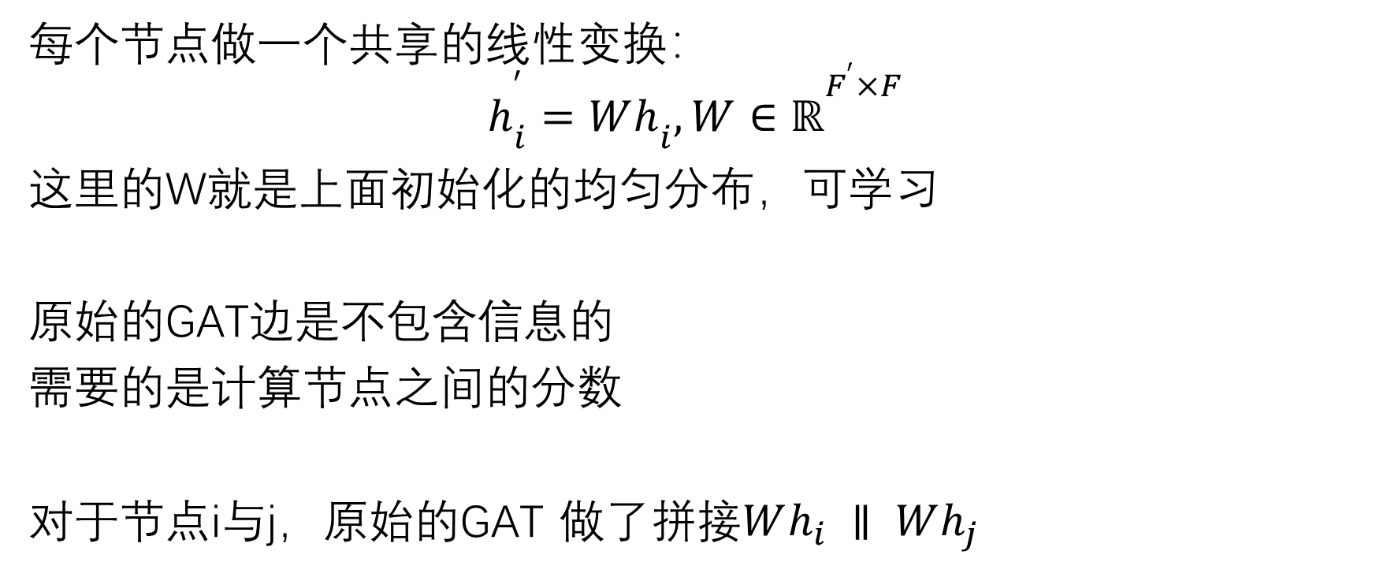
GAT 层的计算流程2
每个节点做一个共享的线性变换：
$$h_{i}^{′}=Wh_{i}, W∈ℝ^{F^{′}×F}$$
这里的W就是上面初始化的均匀分布，可学习
原始的GAT边是不包含信息的
需要的是计算节点之间的分数
对于节点i与j，原始的GAT 做了$拼接Wh_{i} ∥ Wh_{j}$

Slide 6
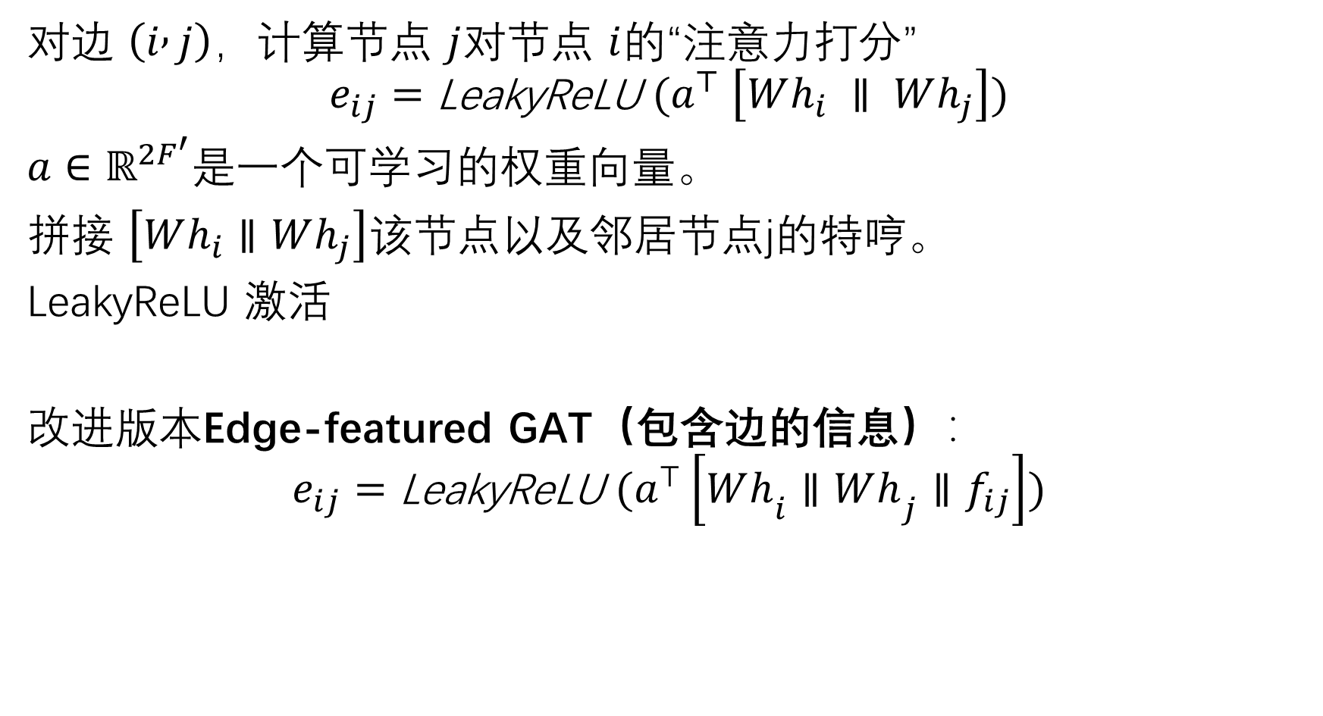
对边 $\left(i , j\right)$，计算节点 $j$对节点 $i$的“注意力打分”
$$e_{ij}=\text{LeakyReLU} (a^{⊤} \left[Wh_{i} ∥ Wh_{j}\right])$$
$a∈ℝ^{2F^{′}}$是一个可学习的权重向量。
拼接 $\left[Wh_{i}∥Wh_{j}\right]$该节点以及邻居节点j的特哼。
LeakyReLU 激活
改进版本Edge-featured GAT（包含边的信息）：
$$e_{ij}=\text{LeakyReLU} (a^{⊤}\left[Wh_{i}∥Wh_{j}∥f_{ij}\right])$$

Slide 7
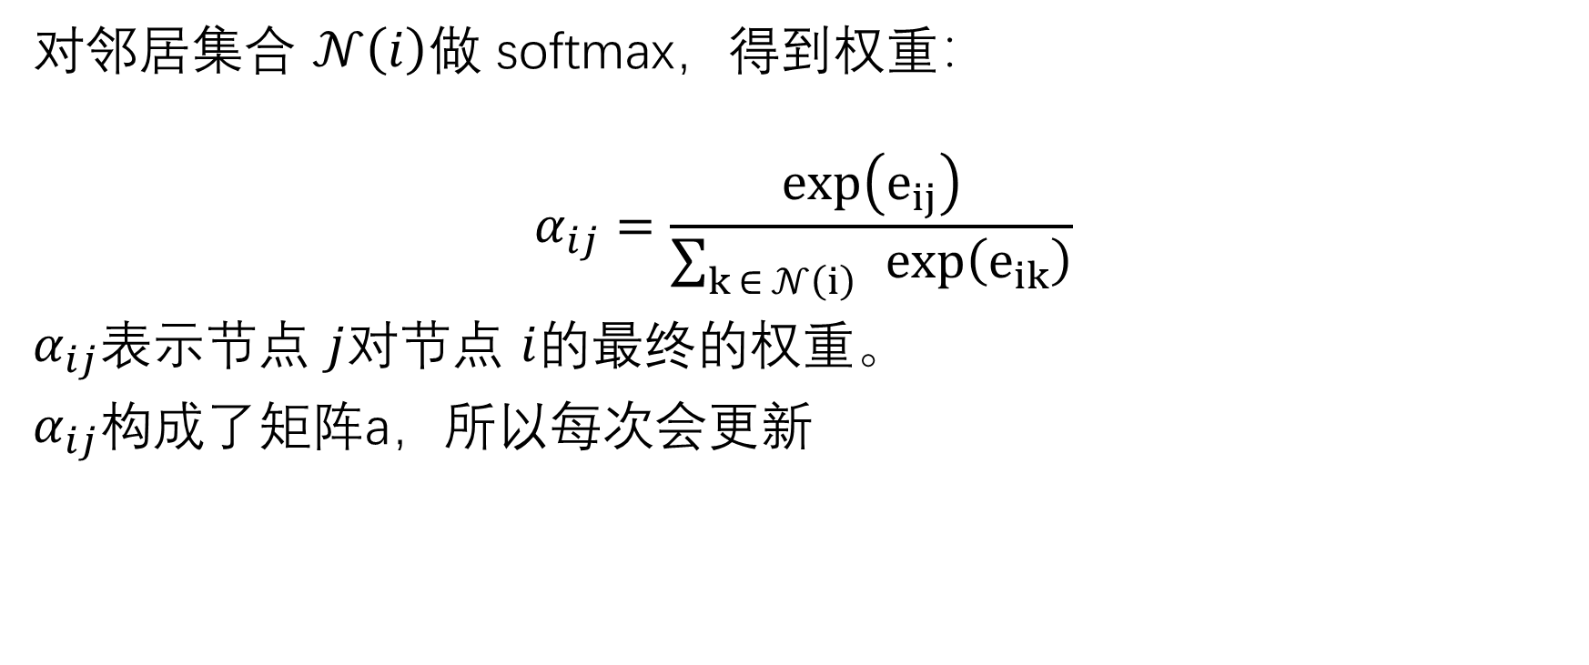
注意力系数归一化
对邻居集合 $𝒩\left(i\right)$做 softmax，得到权重：
$$α_{ij}=\frac{\exp\left(e_{ij}\right)}{\sum_{k ∈ 𝒩\left(i\right)}{ }\exp\left(e_{ik}\right)}$$
$α_{ij}$表示节点 $j$对节点 $i$的最终的权重。
$α_{ij}构成了$矩阵a，所以每次会更新

Slide 8
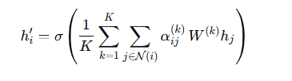
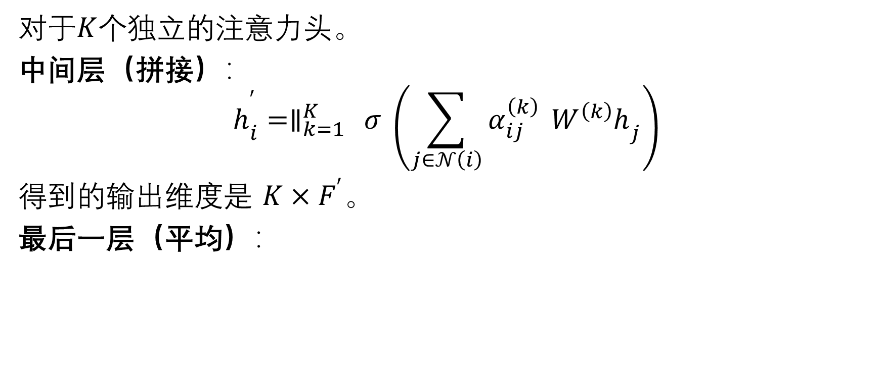
多头注意力聚合
对于$K$个独立的注意力头。
中间层（拼接）：
$$h_{i}^{′}=∥_{k=1}^{K} σ \left(\sum_{j∈𝒩\left(i\right)}{α_{ij}^{\left(k\right)}} W^{\left(k\right)}h_{j}\right)$$
得到的输出维度是 $K×F^{′}$。
最后一层（平均）：

Slide 9
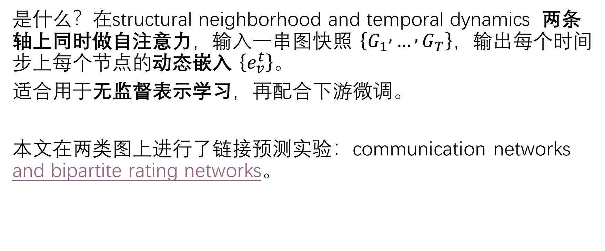
2.DySAT（Dynamic Self-Attention Network）
是什么？在structural neighborhood and temporal dynamics 两条轴上同时做自注意力，输入一串图快照 $\left\{G_{1} , … , G_{T}\right\}$，输出每个时间步上每个节点的动态嵌入 $\left\{e_{v}^{t}\right\}。$
适合用于无监督表示学习，再配合下游微调。
本文在两类图上进行了链接预测实验：communication networks and bipartite rating networks。

Slide 10
DySAT 对比对象 & 解决了什么问题
对比对象：
静态 GAT/GCN；
只在时间轴做 RNN/平均的“快照 + 序列”方法。
核心改进：
每个快照上用 结构自注意力 学习结构；
在同一节点的跨时序上用 时间自注意力 学演化（带位置编码与因果掩码）；
优点：
能区分“哪些邻居重要” + “哪些历史时刻重要”；
兼容不等长/变化的时间窗口（通过位置编码与掩码控制信息流向）。

Slide 11
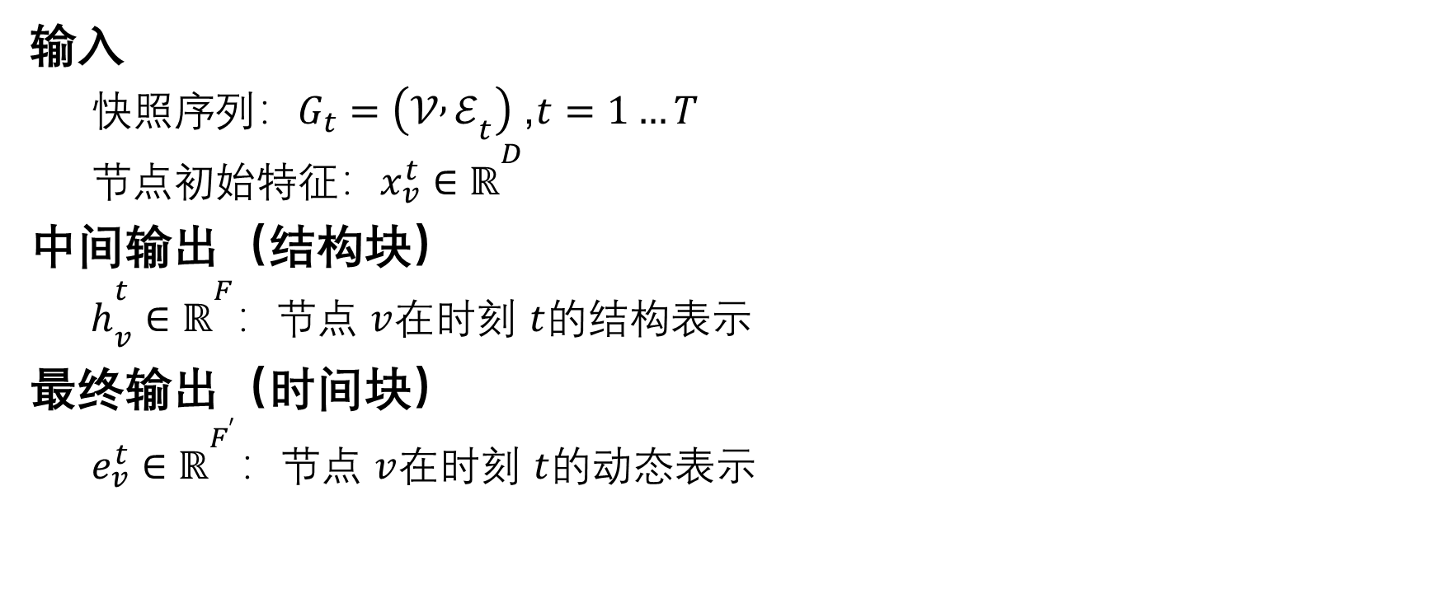
DySAT输入 / 输出
输入
快照序列：$G_{t}=\left(𝒱 , ℰ_{t}\right)$, $t=1…T$
节点初始特征：$x_{v}^{t}∈ℝ^{D}$
中间输出（结构块）
$h_{v}^{t}∈ℝ^{F}$：节点 $v$在时刻 $t$的结构表示
最终输出（时间块）
$e_{v}^{t}∈ℝ^{F^{′}}$：节点 $v$在时刻 $t$的动态表示
Notes:
$ℰ_{t}$t时刻的边的合集

Slide 12
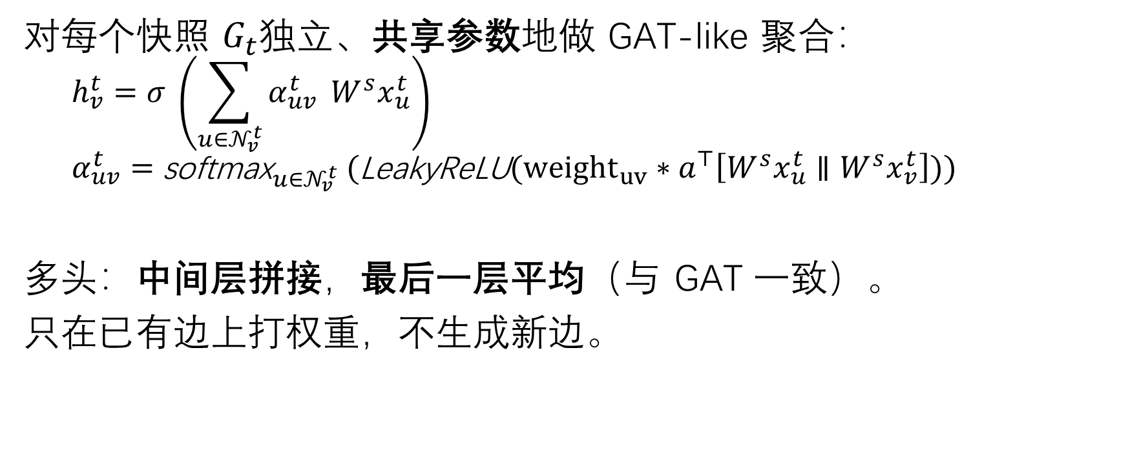
Structural Self-Attention
对每个快照 $G_{t}$独立、共享参数地做 GAT-like 聚合：
$$h_{v}^{t}=σ \left(\sum_{u∈𝒩_{v}^{t}}{α_{uv}^{t}} W^{s}x_{u}^{t}\right)$$
$$α_{uv}^{t}={\text{softmax}}_{u∈𝒩_{v}^{t}} (\text{LeakyReLU}({{weight}_{uv}∗a}^{⊤}\left[W^{s}x_{u}^{t}∥W^{s}x_{v}^{t}\right]))$$
多头：中间层拼接，最后一层平均（与 GAT 一致）。
只在已有边上打权重，不生成新边。
Notes:
𝒩_𝑣^𝑡 节点v的邻居合集 𝑊^𝑠 维度是 DxF，线性变化矩阵将D维度投影到F维度

Slide 13
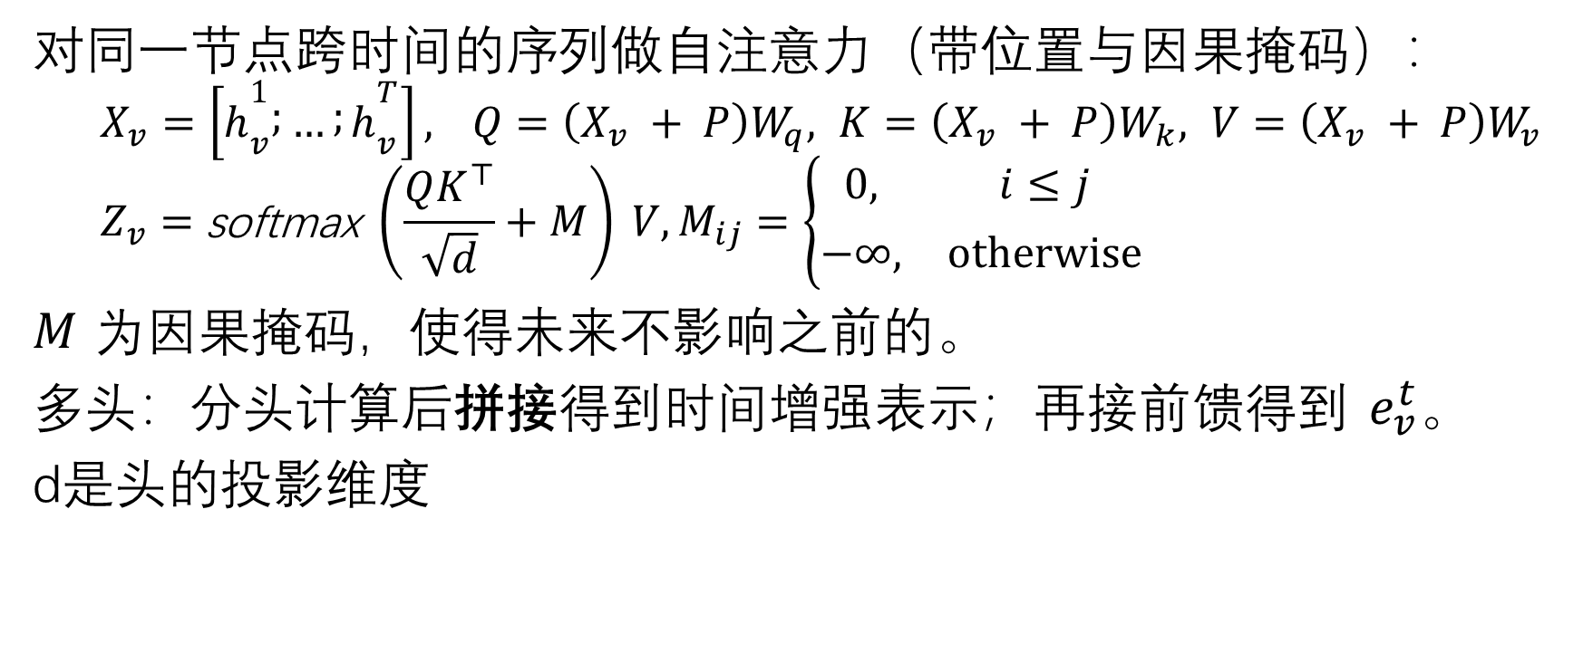
Temporal Self-Attention
对同一节点跨时间的序列做自注意力（带位置与因果掩码）：
$$X_{v}=\left[h_{v}^{1} ; … ; h_{v}^{T}\right], Q=\left(X_{v} + P\right)W_{q}, K=\left(X_{v} + P\right)W_{k}, V=\left(X_{v} + P\right)W_{v}$$
$$Z_{v}=\text{softmax} \left(\frac{QK^{⊤}}{\sqrt{d}}+M\right) V, M_{ij}=\left\{\begin{matrix}0, & i≤j \\ −∞, & otherwise\end{matrix}\right.$$
$M$ 为因果掩码，使得未来不影响之前的。
多头：分头计算后拼接得到时间增强表示；再接前馈得到 $e_{v}^{t}$。
d是头的投影维度
Notes:
先把位置向量并入结构表示 → 再做 Q/K/V 线性投影 → 再做带因果掩码的自注意力 这里可以用加法或者拼接+线性的方法加入位置信息， 展示的是直接加法

Slide 14
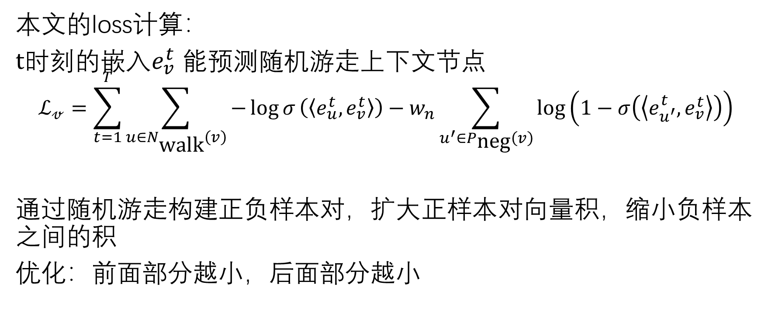
Graph-context prediction（Skip-gram 风格 + 负采样）
本文的loss计算：
$t时刻的嵌入e_{v}^{t}$ 能预测随机游走上下文节点
$$ℒ_{𝓋}=\sum_{t=1}^{T}{\sum_{u∈N_{\text{walk}}\left(v\right)}{−}}\log{σ}\left(\left\langle e_{u}^{t},e_{v}^{t}\right\rangle \right)−w_{n}\sum_{u^{′}∈P_{\text{neg}}\left(v\right)}{\log\left(1−σ\left(\left\langle e_{u^{′}}^{t},e_{v}^{t}\right\rangle \right)\right)}$$
通过随机游走构建正负样本对，扩大正样本对向量积，缩小负样本之间的积
优化：前面部分越小，后面部分越小
Notes:
链路预测：给定 $\left(u , v , t\right)$，用 $σ\left(φ\left(e_{u}^{t} , e_{v}^{t}\right)\right)$估计连边概率。也可以用 $\text{MLP}\left(\left[e_{u}^{t}∥e_{v}^{t}∥e_{u}^{t}⊙e_{v}^{t}\right]\right)$。
节点分类：选一个时间点 $t^{\text{\backslash }\text{∗}}$的嵌入 $e_{v}^{t^{\text{\backslash }\text{∗}}}$接MLP 分类器。

Slide 15
3.DGODE（Dynamic Graph Neural ODE Network for MERC）
对比对象
仅用 GCN/GNN 的方法
仅用 RNN/Transformer 序列建模的方法（CTNet、EmoBERTa 等）
存在问题
GCN 深层退化 / 过平滑 / 易过拟合：层数↑，节点表征趋同。
时间依赖缺失：GCN通常在静态图做一次传播，难以刻画说话人情绪随时间连续变化。

Slide 16
优点以及解决的问题
可加深：比 vanilla GCN 更抗过平滑，层数增加性能不崩（文中随层数上升更稳）。
时间连续性：ODE 演化让“上一时刻的情绪状态”自然影响之后时刻。
多模态融合到图：文本/音频/视频 + 说话人嵌入 → 构图后再统一做 MixHop + ODE。

Slide 17
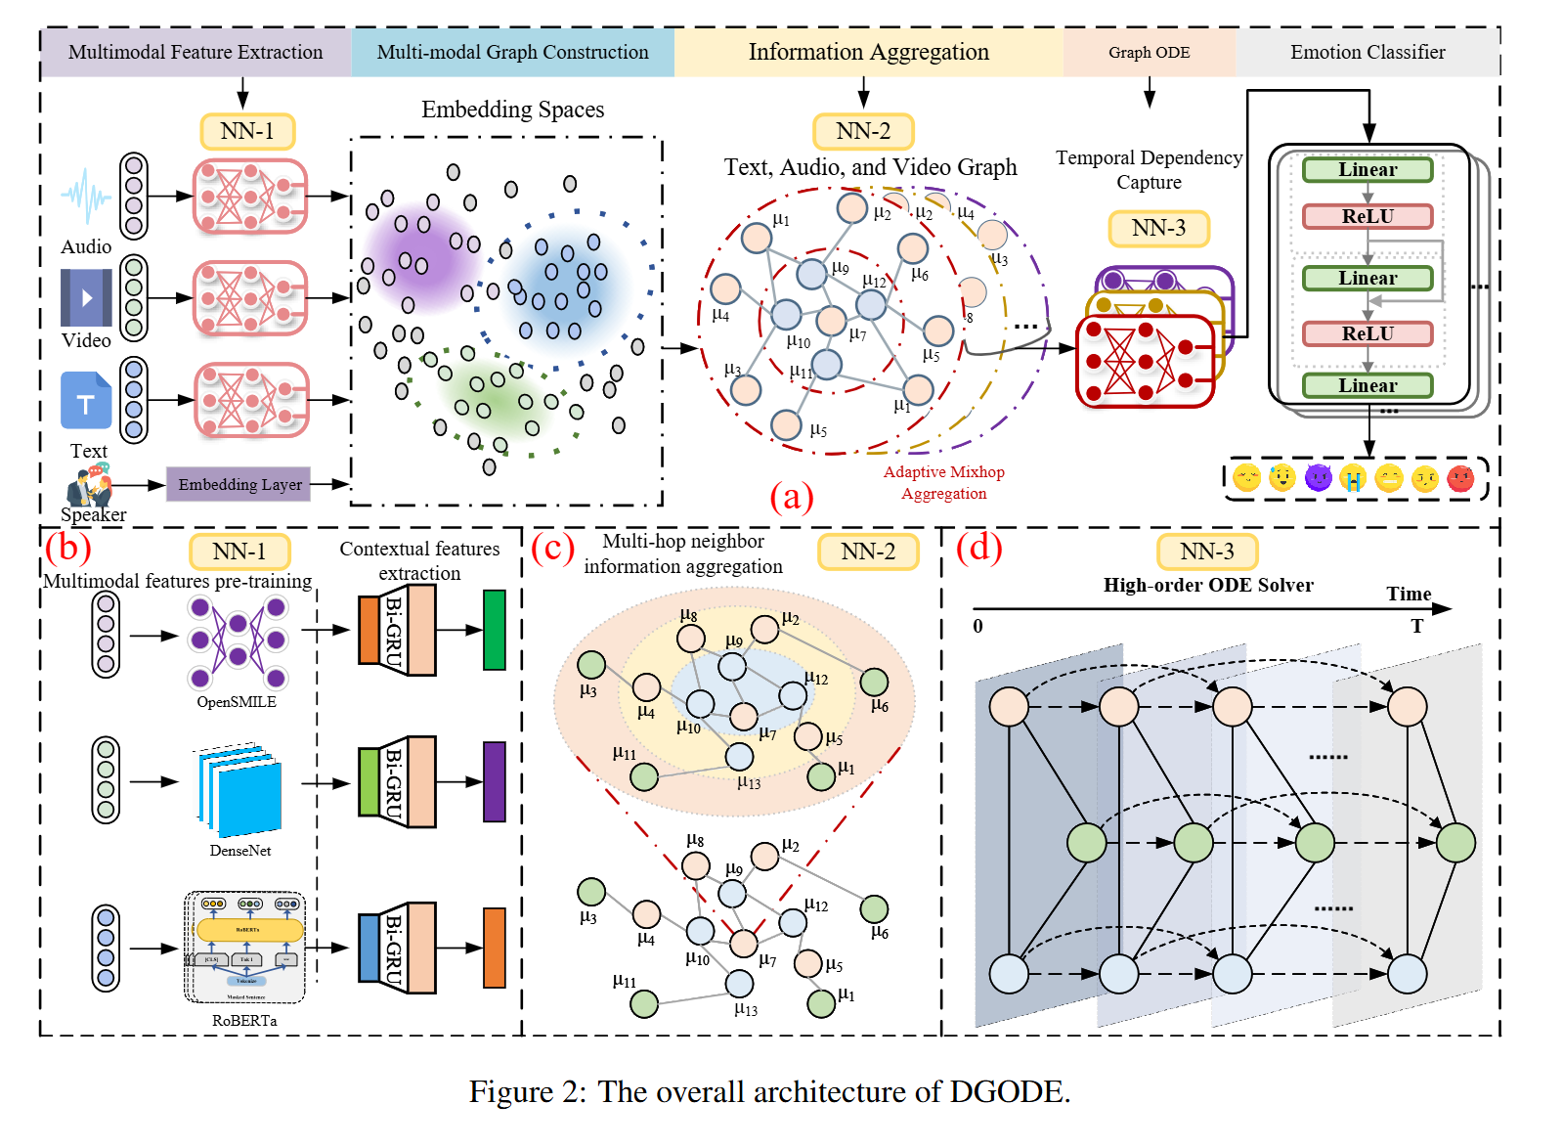

Slide 18
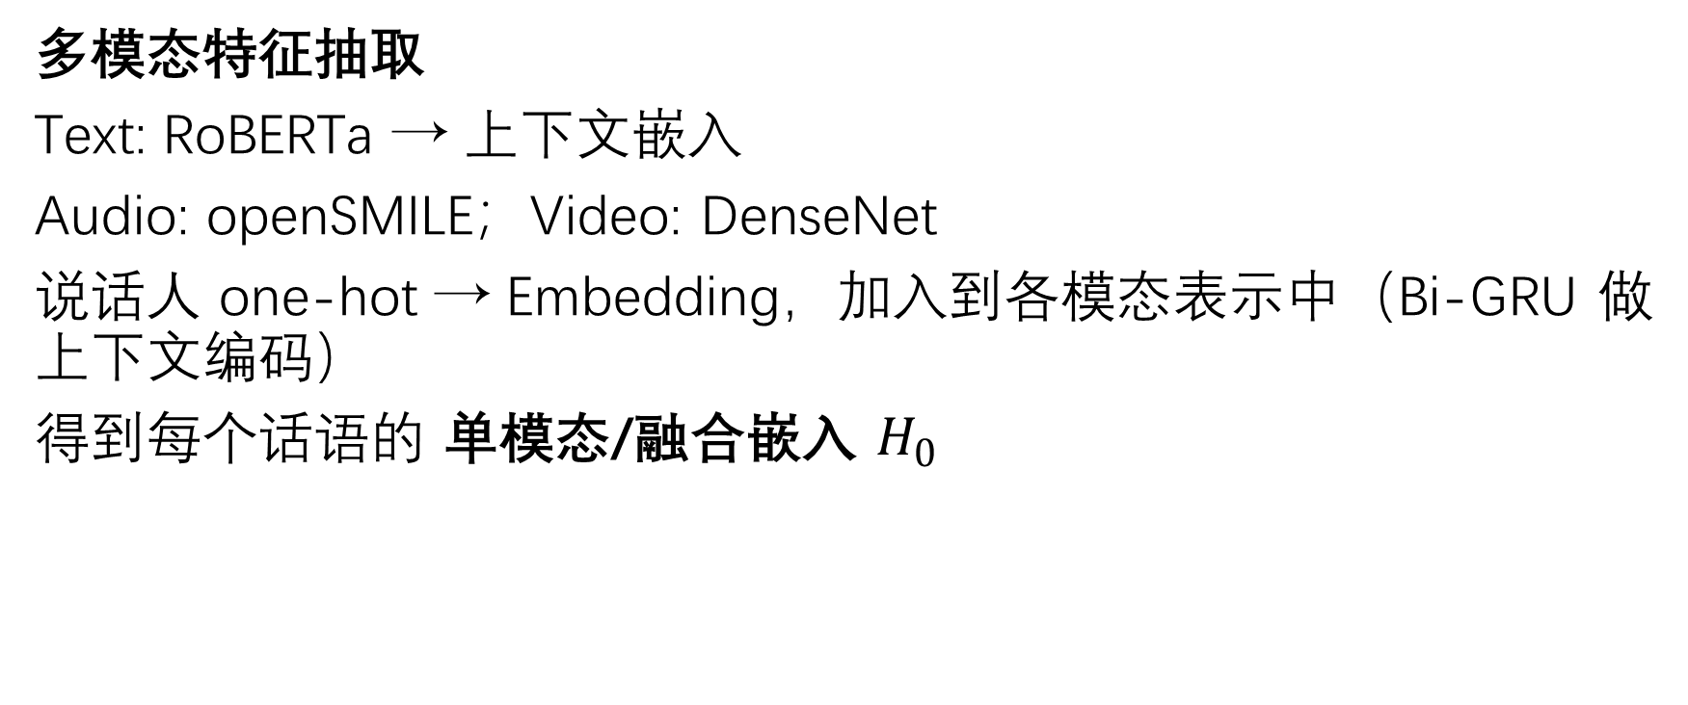
架构 NN-1
多模态特征抽取
Text: RoBERTa → 上下文嵌入
Audio: openSMILE；Video: DenseNet
说话人 one-hot → Embedding，加入到各模态表示中（Bi-GRU 做上下文编码）
得到每个话语的 单模态/融合嵌入 $H_{0}$

Slide 19
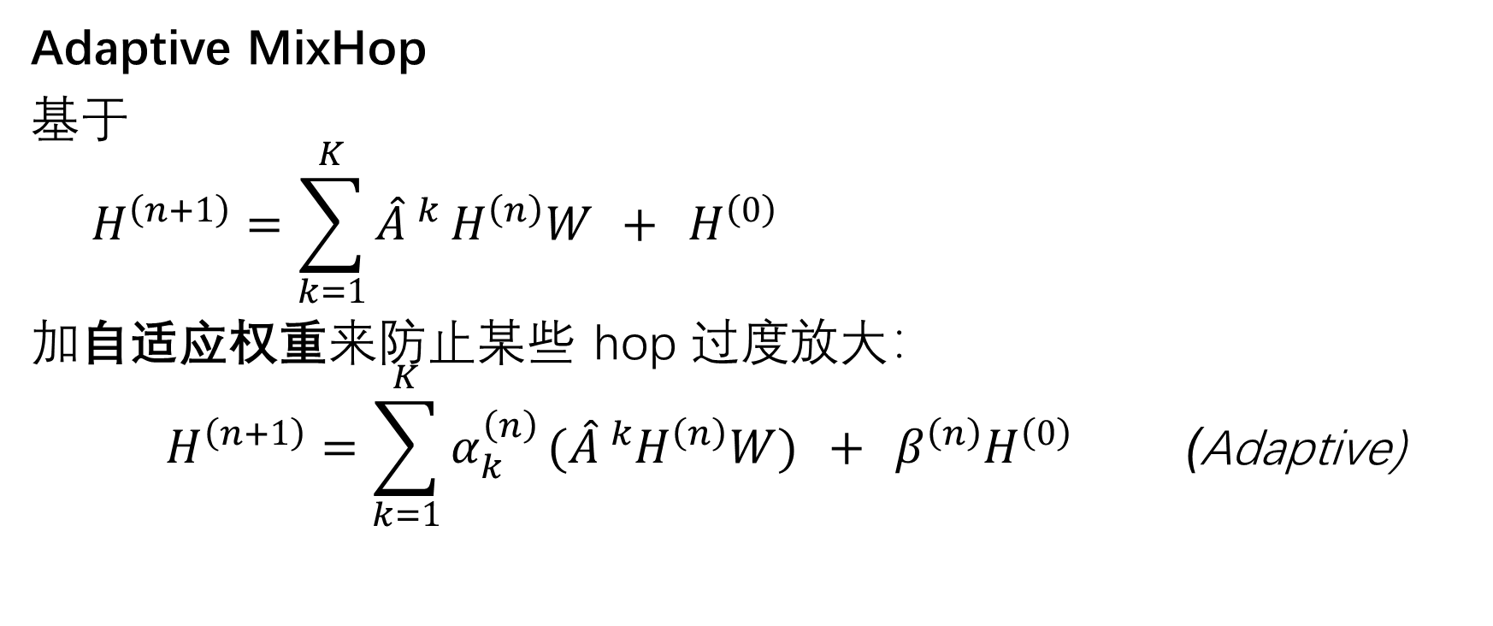
架构 NN-2
Adaptive MixHop
基于
$$\begin{matrix} & H^{\left(n+1\right)}=\sum_{k=1}^{K}{{\hat{A}}^{ k}}H^{\left(n\right)}W + H^{\left(0\right)} & & \end{matrix}$$
加自适应权重来防止某些 hop 过度放大：
$$\begin{matrix} & H^{\left(n+1\right)}=\sum_{k=1}^{K}{α_{k}^{\left(n\right)}}({\hat{A}}^{ k}H^{\left(n\right)}W) + β^{\left(n\right)}H^{\left(0\right)} & & \text{(}\text{Adaptive}\text{)}\end{matrix}$$
Notes:
$\hat{A}$是（对称）归一化邻接；$W$每个 hop 一个投影；
$α_{k}^{\left(n\right)}$ 可以通过 Layer-wise scalars，Node-wise gates，Hop-attention等方式学习，本文没有明确说明
${\hat{A}}^{ 2}H$：邻居的邻居，k的增加代表着关联越远
将上一层的输出转化为下一层的输入，聚合其他信息

Slide 20
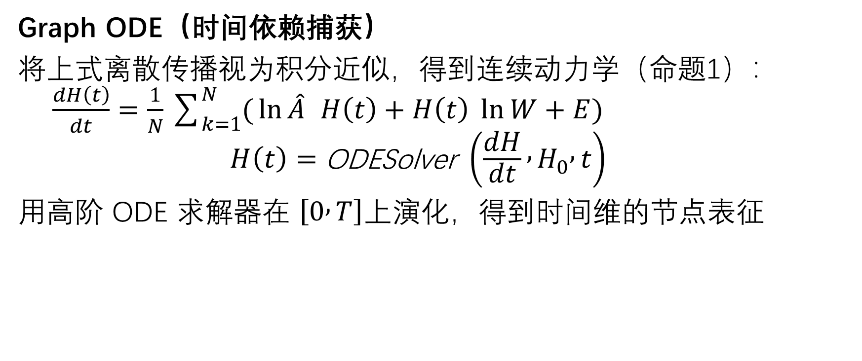
架构 NN-3
Graph ODE（时间依赖捕获）
将上式离散传播视为积分近似，得到连续动力学（命题1）：$\begin{matrix} & \frac{dH\left(t\right)}{dt}=\frac{1}{N}\sum_{k=1}^{N}{(}\ln{\hat{A}} H\left(t\right)+H\left(t\right) \ln{W}+E) & & \end{matrix}$
$$\begin{matrix} & H\left(t\right)=\text{ODESolver} \left(\frac{dH}{dt} , H_{0} , t\right) & & \end{matrix}$$
用高阶 ODE 求解器在 $\left[0 , T\right]$上演化，得到时间维的节点表征
Notes:
F 是 由 MixHop 的离散形式推导得到
E 偏置

Slide 21

分类头（Emotion Classifier）
全连接 + ReLU 若干层：
$\begin{matrix} & ℓ_{i}=\text{ReLU}\left(W_{ℓ}H_{i}+b_{ℓ}\right), p_{i}=\text{softmax}\left(W_{\text{smax}}ℓ_{i}+b_{\text{smax}}\right) & & \text{(}\text{11}\text{)}\end{matrix}$
${\hat{y}}_{i}=\arg{{\max{}}_{j}}p_{ij}$（式(12)）

Slide 22




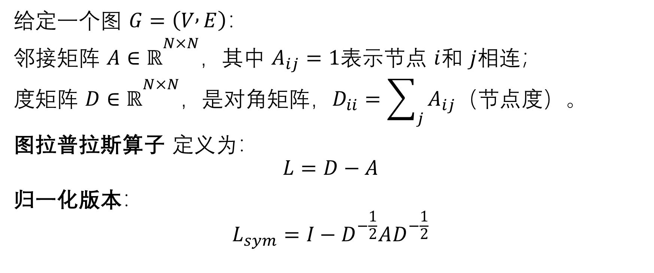
拉普拉斯算子
给定一个图 $G=\left(V , E\right)$：
邻接矩阵 $A∈ℝ^{N×N}$，其中 $A_{ij}=1$表示节点 $i$和 $j$相连；
度矩阵 $D∈ℝ^{N×N}$，是对角矩阵，$D_{ii}=\sum_{j}{A_{ij}}$（节点度）。
图拉普拉斯算子 定义为：
$$L=D−A$$
归一化版本：
$$L_{sym}=I−D^{−\frac{1}{2}}AD^{−\frac{1}{2}}$$
back

Slide 23
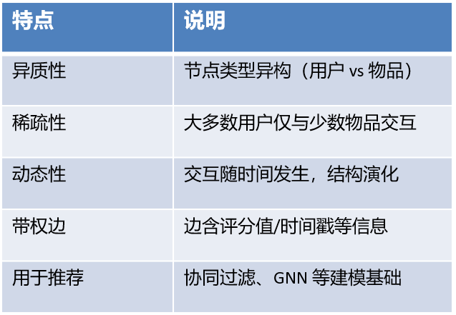
bipartite rating networks
定义：二部图将节点划分为两个不相交子集 U（用户）与 V（物品），边仅连接 U 与 V；评分网络中边表示交互（评分/点击/购买/观看），权重可为评分值或时间戳。
组成：
U：用户（Users）
V：物品（Items）
边：交互行为（评分/点击/购买/观看）
权重：评分值（如1–5星）、时间戳等
常用数据集：
• MovieLens（用户–电影评分）
• Amazon Reviews（用户–商品评分）
• Yelp（用户–商户评论/评分）
back

